Slide 1

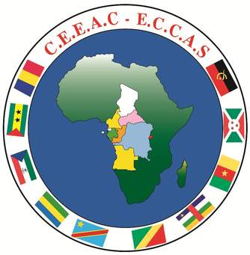

“Atelier Régional sur le phénomène d’insécurité liée au pastoralisme et à la transhumance en Afrique centrale”
Pastoralisme, Transhumance, Sécurité et Stabilité:
Etat des lieux au niveau de la CEEAC
N’Djamena, Hôtel Ledger, 09 – 11 Avril 2019
Staff DIPEM et DIHPSS

Slide 2
PLAN DE PRESENTATION
PROFIL DE LA CEEAC
LE PASTORALISME: UN MODE D’ELEVAGE CONFLICTOGENE
    HISTORIQUE
    TYPES DE CONFLITS
    CAUSES DE CONFLITS
    REGIONS OU ZONES AFFECTEES
    ACTEURS IMPLIQUES
STRATEGIES DE LA CEEAC POUR LA RESOLUTION DES CONFLITS LIES AU PASTORALISME
DEFIS LIES A LA MISE EN ŒUVRE DE CES STRATEGIES
RECOMMANDATIONS

Slide 3
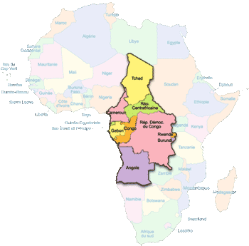
PROFIL DE LA CEEAC
SITUATION GEOGRAPHIQUE
La CEEAC est une Communauté Economique Régionale qui est située au cœur de l’Afrique. – Elle est la seule qui est frontalière à toutes les autres CERs de l’Afrique. Elle a 11 Etats Membres

Slide 4
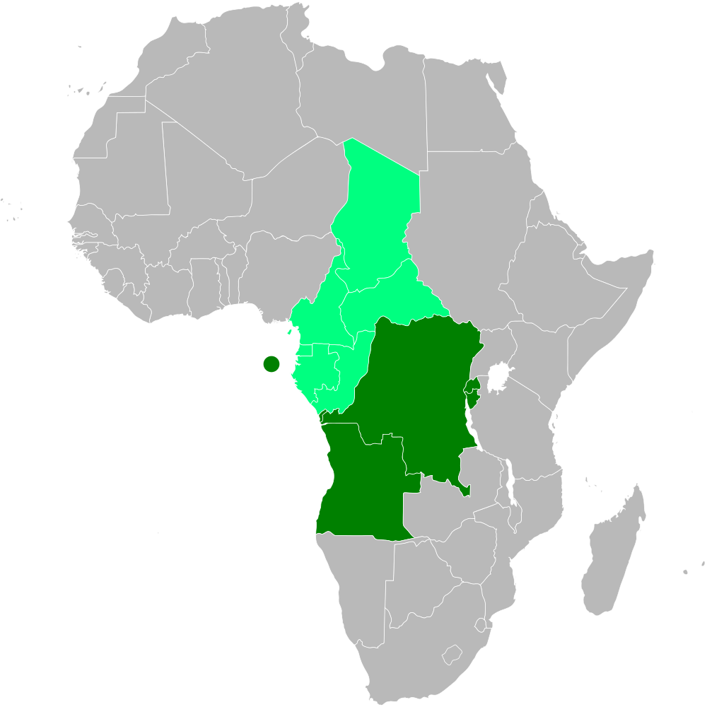
Member States
Angola;
Burundi;
Cameroun;
Congo Brazzaville;
Gabon;
Guinée Equatoriale;
République Centrafricaine (RCA);
République Démocratique du Congo (RDC);
Rwanda;
Tchad;
Sao Tomé & Principe

Slide 5
Superficie: 6,6 millions de Km2;
Population: 181 millions d’habitants (2016);
Densité: 27 Habitants/Km2;

Slide 6

ARRANGEMENTS INSTITUTIONNELS
CEBEVIRHA
CEEAC
RCA
Région
CEMAC
CAMEROUN
ANGOLA
SAO TOME &
PRINCIPE
GABON
CONGO
CEPGL :
Communauté Economique des pays des grands lacs
GUINEE EQUATORIALE
RDC
TCHAD
Pays appuyés par la CEEAC lors de VET – GOV
BURUNDI
RWANDA

Slide 7
BREF APERCU CADRE ORGANIQUE
Secrétariat général de la CEEAC
Département Intégration Physique Economique et Monétaire
(DIPEM)
Département Intégration Humaine Paix Sécurité et Stabilité
(DIHPSS)
Département Programme, Budget Administration et Ressources Humaines
(DPBARH)
Département Intégration Socio Culturel
(DISC)

Slide 8
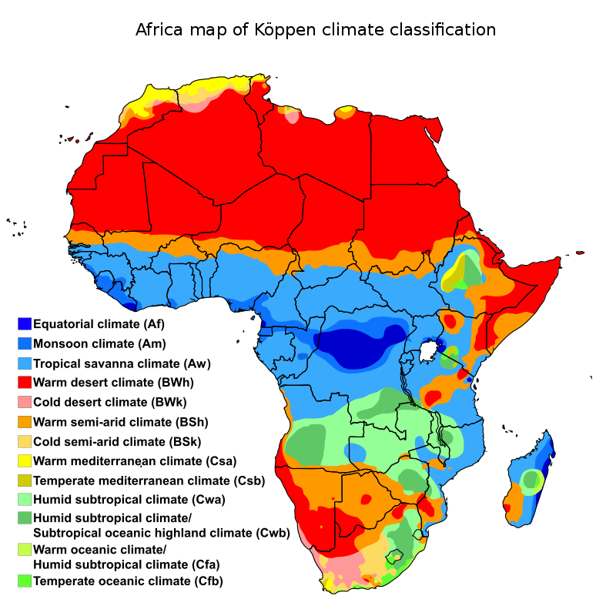
CLIMAT ET VEGETATION
Le climat et la végétation s’étendent de la zone désertique au nord du Tchad jusqu’à la zone forestière où se trouve la bassin du Congo

Slide 9
ACTIVITES ECONOMIQUES
L’ économie de la région est basée essentiellement sur :
L’Agriculture au sens large du terme y compris donc l’élevage, les pêches et l’aquaculture et la foresterie, et
L’exploitation du pétrole et des minerais
Depuis la chute des prix du pétrole, les pays africains et particulièrement ceux de l’Afrique centrale ont commencé à formuler des politiques visant à diversifier leurs économies en mettant l’accent sur le développement du secteur agricole et notamment l’élevage.

Slide 10
Effectifs des cheptels en Afrique centrale (1)
(1) Ces effectifs doivent être actualisés à la suite des recensements agricoles qui se sont déroulés dans la plupart des pays de la région

Slide 11
Dans certains pays de la région, des études ont été faites pour déterminer :
La part de l’élevage dans le PIB en général et le PIB agricole en particulier:
Les quantités des produits d’élevage (viande, lait, œufs, cuirs et peaux, etc..) tirées des exploitations;
Les effets des importations sur les productions locales
La dualité qui existe entre le mode d’élevage intensif et le mode pastoral
Mais au niveau de la région dans son ensemble, ces estimations doivent être faites sur la base des données statistiques fiables afin de déterminer l’importance de l’élevage en général, et du pastoralisme en particulier afin de mener des plaidoyers pour le développement durable de ce secteur d’activité.

Slide 12
Différents modes d’élevage
L’élevage intensif et semi – intensif qui se pratique sous forme plus ou moins sédentaire
L’élevage extensif qui se fait la plupart du temps sous forme de pastoralisme avec des éleveurs pratiquant le nomadisme et la transhumance
En Afrique centrale, le pastoralisme n’est pratiqué qu’au Cameroun, en RCA, au Tchad et dans une moindre mesure au Burundi, en RDC et au Rwanda

Slide 13
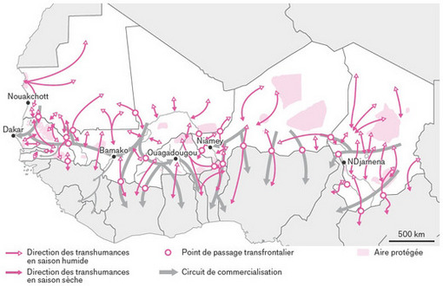
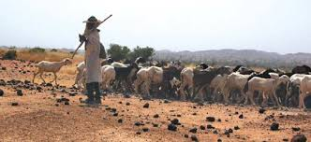
LE PASTORALISME: UN MODE D’ELEVAGE CONFLICTOGENE
HISTORIQUE
Le pastoralisme est l'élevage extensif pratiqué sur des pâturages et des parcours, ainsi que la relation interdépendante entre les éleveurs, leurs troupeaux et les milieux exploités. Cette relation débute il y a environ 10 000 ans avec la domestication de certains mammifères herbivores communautaires.

Slide 14
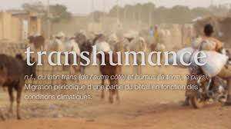
La transhumance fait référence au déplacement saisonnier des éleveurs et de leur bétail sur une distance relativement étendue et une période relativement longue. Elle résulte de la volonté des éleveurs d’entrainer leurs troupeaux à des zones pourvues en pâturages et en eaux, loin de leurs milieux d’établissement.

Slide 15
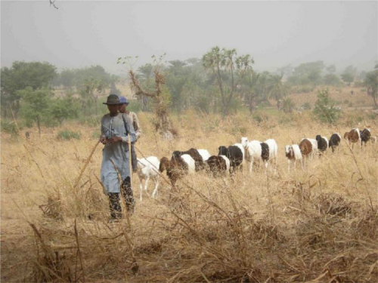
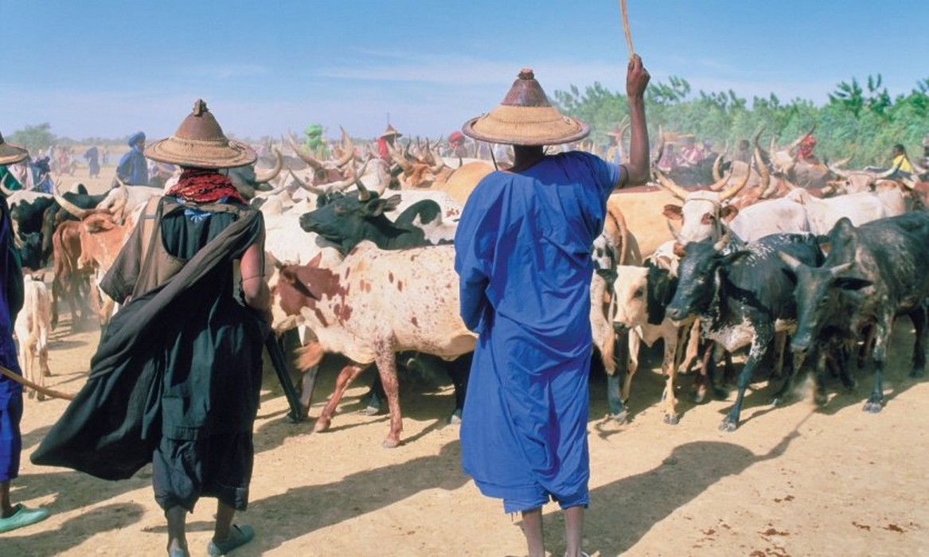
En Afrique centrale, la transhumance transfrontalière a fait son apparition récemment. Elle est principalement pratiquée par les pasteurs Peuls qui, historiquement, avaient quitté le Nord du Nigéria à la fin du XIXème siècle pour s’installer au Cameroun. Des milliers de Peuls ont ensuite migré vers la République Centrafricaine à la recherche des pâturages abondants au début du XXème siècle. Un sous-groupe de cette communauté, connu sous l’appellation Mbororo, s’est depuis quelques années établi au nord de la RDC.

Slide 16
Ce mode d’élevage génère des conflits à cause de la compétition exercée sur les ressources naturelles (terres, eau et pâturage) accentuée par le phénomène des changements climatiques
Les agriculteurs ayant souvent vu leurs champs dévastés par les animaux tout venant, réduisant à néant leurs efforts consentis lors des travaux champêtres, se sont armés pour mener des actions vindicatives contre les populations pastorales en s’adjugeant le droit sur la propriété foncière
Les éleveurs ayant alors subi des spoliations, des prélèvements et abus de toutes sortes sur leurs troupeaux, se sont armés pour défendre leurs cheptels
Les groupes armés constitués des éleveurs qui ont perdu la quasi-totalité de leurs cheptels, les trafiquants de drogue, les coupeurs de route et bandits de grands chemins ont infiltré le système semant chaos et désolation au sein des communautés

Slide 17
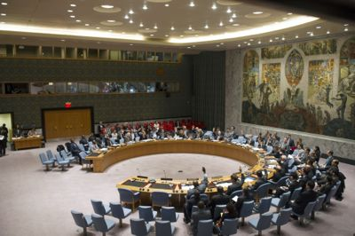
C’est ainsi qu’en 2017, sur la base d'une recommandation du Groupe d'Experts des Nations Unies sur la République Centrafricaine, le Président du Comité du Conseil de Sécurité des Nations Unies sur la Résolution 2127 (2013) sur la RCA a demandé à la CEEAC et à la CIRGL de "considérer la transhumance comme une question de sécurité économique régionale.

Slide 18
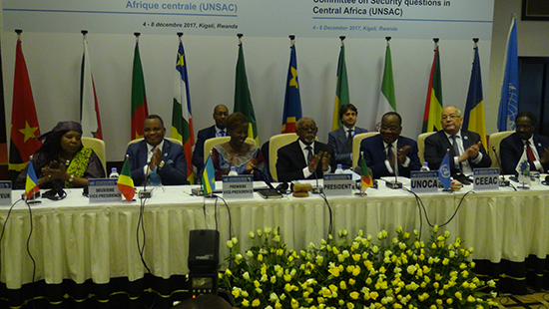
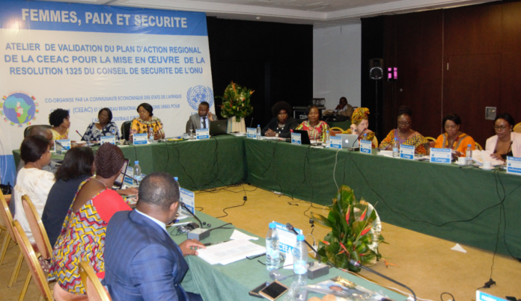
Lors des 45ème et 46ème réunions du Comité consultatif permanent des Nations Unies sur les questions de sécurité en Afrique centrale (UNSAC) tenues respectivement à Kigali en décembre 2017 et à Brazzaville en juin 2018, les États membres ont exprimé de sérieuses préoccupations concernant les nouvelles menaces à la paix et à la sécurité, notamment la transhumance et le mercenariat

Slide 19
TYPES DE CONFLITS
Il existe, en général, trois types de conflits associés à la transhumance en Afrique centrale, à savoir :
les conflits liés aux mouvements de transhumance des nationaux à l’intérieur de leurs pays (Tchad, Cameroun, RCA) ;
les conflits liés à l’intensification des mouvements transfrontaliers entre le Tchad et la RCA ; et
les conflits liés à la migration récente et à la semi-sédentarisation des éleveurs dans de nouveaux territoires, à l’instar des Peuls/Mbororo au Nord-Est de la RDC.
A ces trois types, il sied d’ajouter les conflits entre agriculteurs et éleveurs (sédentaires) à l’Est de la RDC (Kivu et Ituri)

Slide 20
CAUSES DES CONFLITS
Causes structurelles :
la défaillance étatique (vide juridique, mauvaise gouvernance);
la croissance démographique et l’accroissement des espaces de culture augmentation des cheptels et raréfaction des zones de pâturage;
les perceptions contradictoires de la propriété foncière entre agriculteurs et éleveurs;
le changement climatique.

Slide 21
CAUSES DES CONFLITS
Causes conjoncturelles :
le non respect des limites des couloirs traditionnels de transhumance par les différents acteurs;
l’instrumentalisation des conflits intercommunautaires par les acteurs politiques;
la militarisation des communautés dans un contexte des guerres civiles, de banalisation des groupes armés et de circulation illégale des armes

Slide 22
CAUSES DES CONFLITS
Causes conjoncturelles (suite):
la « dévalorisation » de l’autorité traditionnelle et l’inadéquation des mécanismes traditionnels de gestion et de résolution des conflits;
la crise foncière (relative) consécutive au rachat des terres par des grands propriétaires et le repositionnement des populations sur les terres restantes;
la faiblesse ou l’inexistence de coopération interétatique en matière sécuritaire, particulièrement en matière de gestion de la question relative à la transhumance transfrontalière

Slide 23
REGIONS OU ZONES AFFECTEES
La région du Bassin du Lac Tchad, aux croisements frontaliers entre le Tchad, le Niger, le Cameroun et le Nigeria
Tchad : transhumance intérieure des éleveurs venant des régions septentrionales et allant vers les régions du Centre et du Sud
Nord-Ouest de la RCA : transhumance des éleveurs en provenance du Septentrion camerounais
Nord-Est de la RCA: transhumance des éleveurs en provenance du Tchad
Nord-Est de la RDC : transhumance des éleveurs en provenance de la RCA

Slide 24
ACTEURS IMPLIQUES
Les Agriculteurs, les éleveurs et leurs communautés (ethniques) et associations respectives
Les gouvernements des Etats concernés (autorités civiles et forces de défense et de sécurité)
Les autorités traditionnelles et religieuses
Les ONG locales et étrangères
Les partenaires au développement (ex. : la FAO, l’AFD, l’UE,BAD, BM)
Les Groupes armés

Slide 25
STRATEGIES DE LA CEEAC POUR LA RESOLUTION DES CONFLITS LIES AU PASTORALISME
Vision de la CEEAC à l’horizon 2015
« Faire de la CEEAC un espace de paix, de prospérité, de solidarité ; un espace économique et politique unifié pour un développement équilibré et auto entretenu et où chaque citoyen circule librement ».
Cette vision se conforme à :
l’agenda 2030 du Système des Nations Unies et
L’agenda 2063 de l’Union africaine

Slide 26
MISE EN ŒUVRE AU NIVEAU DU DIPEM
Au niveau du Service de l’Agriculture du Département Intégration Physique Economique et Monétaire (DIPEM), la CEEAC met en œuvre les engagements des Chefs d’Etat de l’Union africaine pris à Maputo et à Malabo respectivement en 2003 et 2014 dans le cadre du PDDAA.
A la suite de ce processus, la CEEAC dispose aujourd’hui d’une Politique Agricole Commune qui se décline par la mise en œuvre du PRIASAN (Programme Régional d’Investissement Agricole pour la Sécurité Alimentaire et Nutritionnelle). La CEEAC a également mis en place le CRAAN (Conseil Régional pour l’Agriculture, l’Alimentation et la Nutrition)

Slide 27
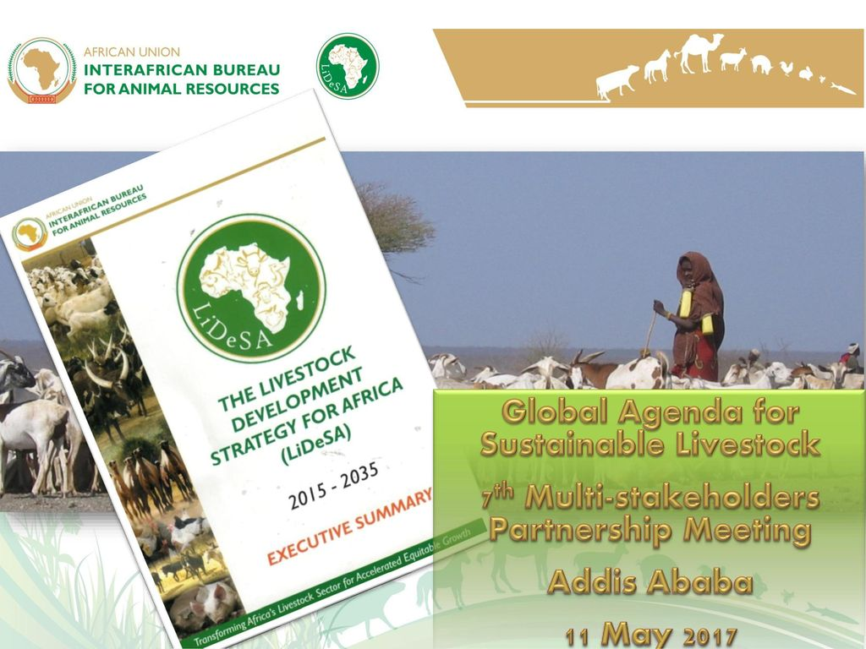
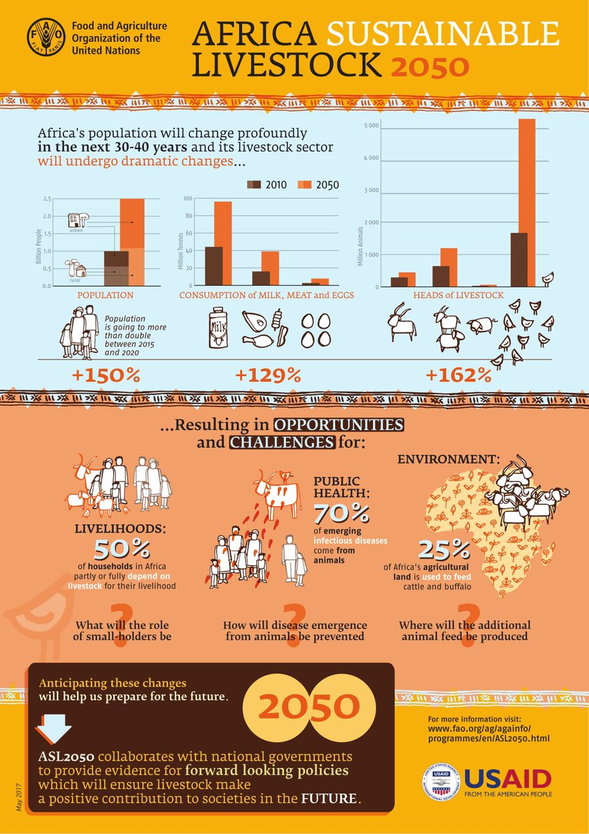
Dans le domaine de l’élevage, la CEEAC est partie prenante de stratégie de développement de ce secteur formulée au niveau de l’UA – BIRA et de sa nouvelle vision (ASL 2050) élaborée avec l’expertise de la FAO

Slide 28
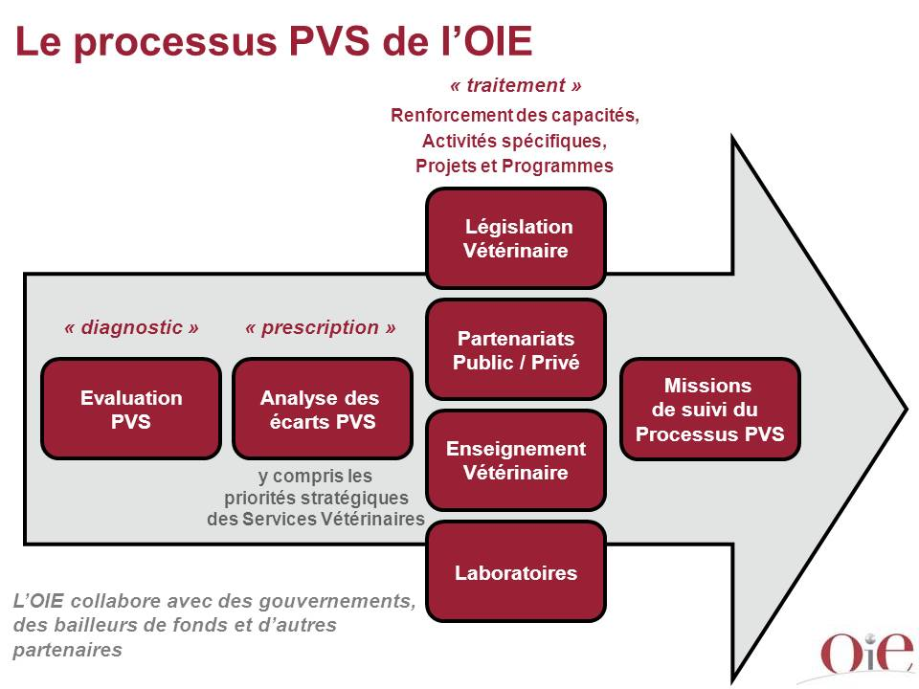
La CEEAC appuie également ses Etats membres dans le cadre de la mise en œuvre du processus PVS sous la conduite de l’OIE

Slide 29
MISE EN ŒUVRE AU NIVEAU DU DIHPSS
Le Protocole sur le Conseil de Paix et de Sécurité en Afrique centrale (COPAX,) né de la décision des Chefs d’Etat et de Gouvernement lors de leur sommet du 25 janvier 1999.
Il a pour mission de prévenir, de résoudre les conflits, de mener les actions nécessaires contribuant à la promotion, à la préservation et à la consolidation de la paix et de la sécurité.
Le COPAX intègre dans son champ de compétence aussi bien les conflits interétatiques que les conflits internes. Ses organes sont :

Slide 30
MISE EN ŒUVRE AU NIVEAU DU DIHPSS
La Conférence des Chefs d’États et de Gouvernement (CCEG), organe suprême ;
Le Conseil des Ministres ;
La Commission de Défense et Sécurité (CDS), organe technique
le «Mécanisme d’Alerte Rapide de l’Afrique Centrale» (MARAC) ;
la Force Multinationale de l’Afrique Centrale» (FOMAC) pour le volet militaire conformément au calendrier continental de l’APSA fixé par l’Union Africaine ;
le Comité des Ambassadeurs
le Service de Médiation et de Diplomatie Préventive (SMDP), capable d’appuyer l’action politique et diplomatique de la Communauté

Slide 31
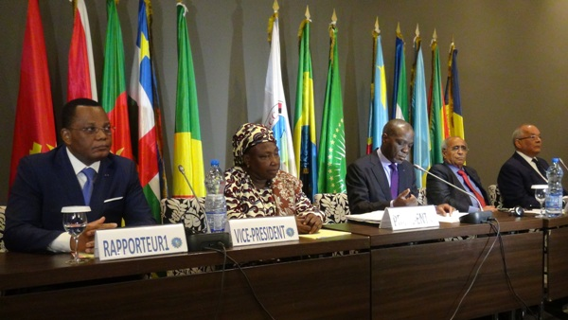
C’est dans ce cadre que lors de la réunion ministérielle du Conseil de paix et de sécurité en Afrique centrale (COPAX), tenue les 3 et 4 mars 2018 à Libreville, au Gabon, il a été décidé que le Secrétariat général de la CEEAC initie une réflexion qui aboutisse à l’élaboration d’une convention régionale sur le pastoralisme et la transhumance en Afrique centrale.

Slide 32
En plus de cette décision, la CEEAC a procédé à :
La signature d’une cadre de coopération avec l’UNOCA assorti d’un plan d’action conjoint ;
La signature d’un MOU avec la CIRGL ;
La signature d’un MOU avec la CEDEAO ;
L’organisation du sommet conjoint des Chefs d’État et de Gouvernement de la CEDEAO) et de la CEEAC sur la paix, la sécurité, la stabilité et la lutte contre le terrorisme et l’extrémisme violent, assorti d’une Déclaration qui oblige les deux CERs à des actions conjointes pour la sécurité et la stabilité dans leurs régions respectives.
La signature d’un MOU entre CEEAC-UNOCA-UNREC en appui à la mise en œuvre de la Convention de Kinshasa dans les 11 pays de la CEEAC.

Slide 33
Aujourd’hui :
La CEEAC est en plein processus de restructuration pour doter l’institution des structures lui permettant de répondre aux exigences et attentes de la Communauté internationale et jouer son rôle d’un des principaux piliers de l’Union africaine. Par conséquent :
    Le Département en charge de l’Agriculture sera renforcé;
    La création du service en charge de la santé animale est envisagé;
    Les partenaires tels que l’ACBF et le NEPAD ont promis de renforcer les capacités de la CEEAC en termes de ressources humaines.
L’UA – BIRA, l’OIE et la FAO qui sont les principaux partenaires de la CEEAC dans le domaine de production et de santé animale tiennent compte de l’institution durant l’élaboration et la mise en œuvre de leurs documents cadres.

Slide 34
DEFIS LIES A LA MISE EN ŒUVRE DE CES STRATEGIES
La principale priorité consiste à restructurer l’institution et la doter d’un nouvel organigramme et des moyens y afférents
Mise à disposition des moyens par les pouvoirs publics pour l’application des politiques nationales et communautaires existantes, y compris les textes législatifs et règlementaires

Slide 35
CONCLUSIONS ET RECOMMANDATIONS
Revoir et/ou reformuler si nécessaire les documents des politiques ou stratégie de développement du secteur rural à l’échelon des pays et au niveau régional
Formuler et/ou adopter des législations et règlementations relatives au pastoralisme et à la transhumance par tous les Etats concernés
Formuler et adopter par la CEEAC une règlementation régionale en la matière (voir Communiqué du Conseil des Ministres du COPAX, Libreville 3-4 mars 2018)

Slide 36
Démilitariser et désarmer les communautés concernées
Redistribuer les terres en respectant les lois qui tiennent compte des intérêts inclusifs de toutes les parties prenantes
Redynamiser et réadapter les couloirs de transhumance
Encourager les collectivités à aménager des espaces payants et sécurisés dédiés à la transhumance
Mettre en place et/ou redynamiser les mécanismes intercommunautaires de dialogue

Slide 37
Mettre en place des cadres multipartites permanents de concertation incluant le gouvernement, les agriculteurs, les éleveurs, les autorités traditionnelles et religieuses, les ONG, etc.
Mettre en place un réseau régional ou une plateforme régionale des éleveurs, d’une part, et des agriculteurs, d’autre part
Organiser à intervalles réguliers des rencontres d’échanges entre les réseaux nationaux et régionaux des éleveurs et des agriculteurs
Populariser et appliquer de manière effective et systématique l’usage du « passeport pour le bétail »

Slide 38
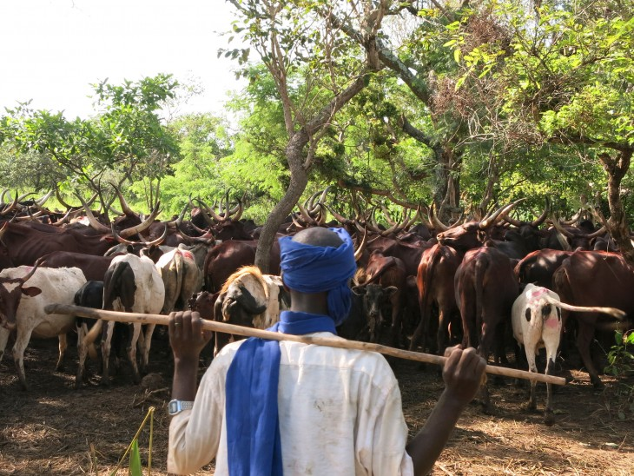
MERCI DE VOTRE ATTENTION

